Slide 1
Урок литературы в 6 классе по произведению В.П.Астафьева «Конь с розовой гривой»
Тема урока: «Жизненные уроки героя»
Мартынова Е.П.,
учитель русского языка и литературы МОУ «СОШ с. Озерки Калининского района Саратовской области».

Slide 2
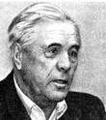
Эпиграф:
Сколько лет прошло!
Сколько событий минуло!
А я все не могу забыть бабушкиного пряника - того
дивного коня с розовой гривой.
В.П. Астафьев.
1924-2002

Slide 3
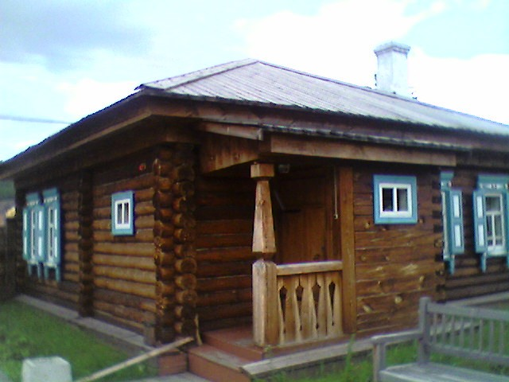
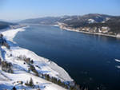
Родина В.П.Астафьева – село Овсянка

Slide 4





Slide 5
Сибирские диалектизмы
Увал – пологий холм
Туесок – берестяная корзина с крышкой
Заполошная – суетливая
Батога – длинные поленья
Шаньга – булочка с творогом
Заимка – земельный участок, вдали от села
Поскотина – пастбище, выгон
Яр – крутой край оврага
Природа Сибири

Slide 6
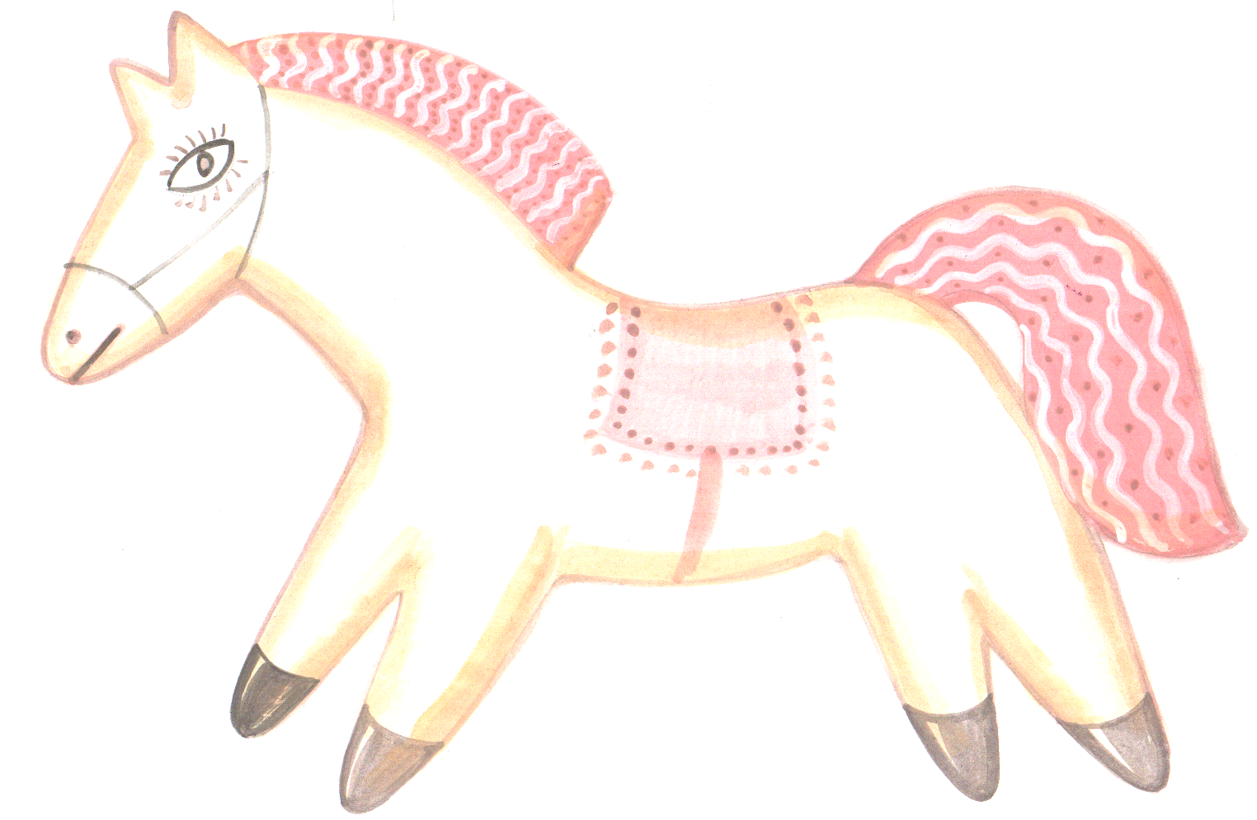

Slide 7
Групповая работа по тексту.
(со слов «Тут все перестали пищать...» до слов «…и в рот их, в рот»)
1. группа: Прочитайте момент сбора ягод. Как противопоставлены герои в этом эпизоде?
2. группа: Какие глаголы употребляет автор в данном эпизоде? Как они характеризуют этих ребят?
(со слов «Так интересно и весело провели мы весь день…» до слов «…прямо в этом туеске увезу…»)
3. группа: Во что вовлекли левонтьевские ребятишки нашего героя-рассказчика?
4.группа: Раскаивается ли наш герой в содеянном? Как он меняется в ходе своих размышлений?

Slide 8

жизненные уроки героя
-Не поддавайся чужому влиянию, можно совершить плохой поступок
-Признайся в содеянном
-Раскаяние приносит облегчение
-Спешить делать добро
-Надо быть милосердным всегда
-Люби ближнего своего как самого себя

Slide 9
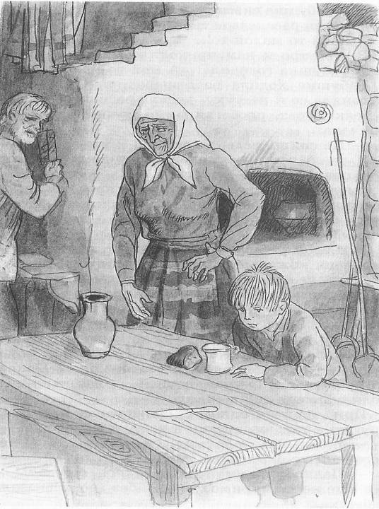

Slide 10


Домашнее задание.
Напишите дома сочинение о поступке, который вы никогда больше не совершите.

Slide 11
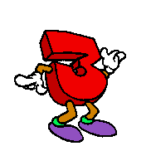
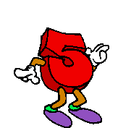




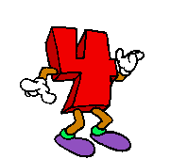



Slide 12

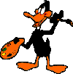
Спасибо за урок, ребята!
МОЛОДЦЫ!

Slide 13
